Slide 1

第一章 行列式习题课
典型例题

Slide 2











Slide 3
典 型 例 题
一、计算排列的逆序数
二、计算（证明）行列式

Slide 4
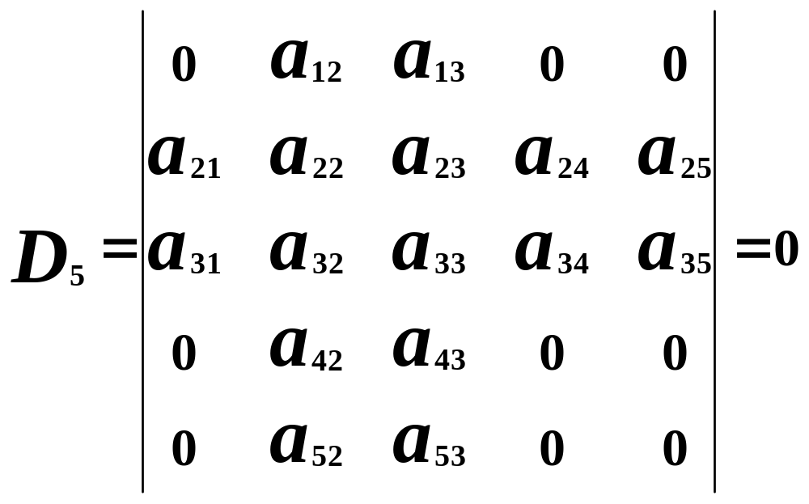
二、计算（证明）行列式
１ 用定义计算（证明）
例２ 用行列式定义计算

Slide 5
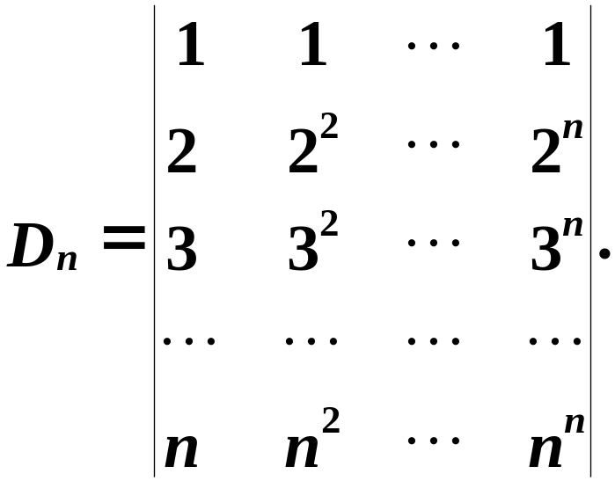
２ 利用范德蒙行列式计算
利用范德蒙行列式计算行列式，应根据范德
蒙行列式的特点，将所给行列式化为范德蒙行列
式，然后根据范德蒙行列式计算出结果。
例４ 计算

Slide 6
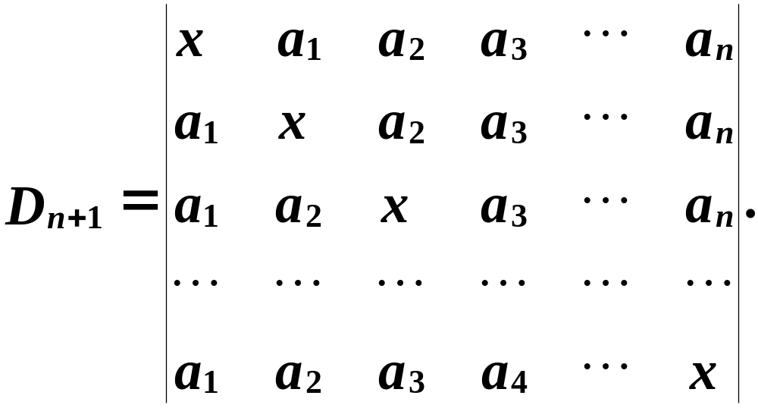
３ 用化三角形行列式计算
例５ 计算

Slide 7
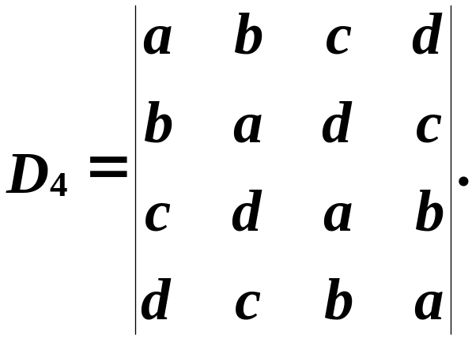
４ 用降阶法计算
例６ 计算

Slide 8
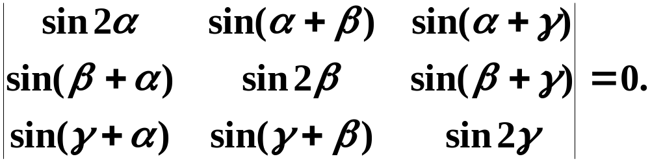
５ 用拆成行列式之和（积）计算
例７ 证明
此例涉及矩阵乘法以及方阵的行列式性质（|AB|=|A||B|），留待第2章学习完再看。

Slide 9
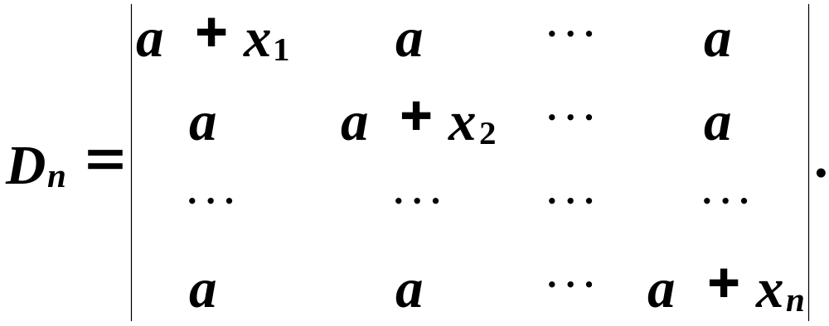
６ 用递推法计算
例８ 计算

Slide 10
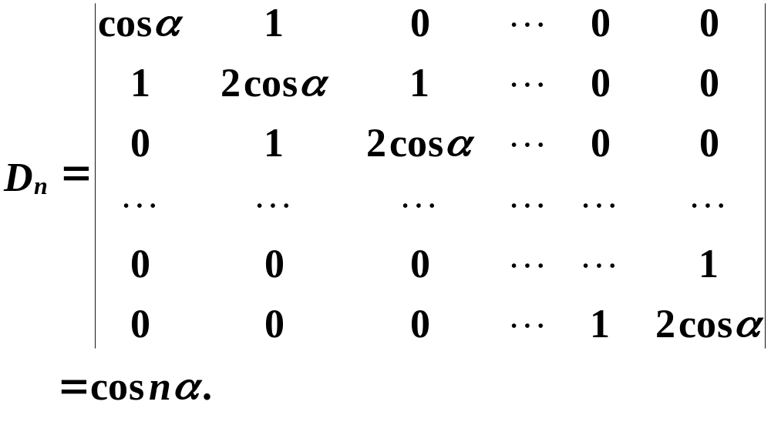
７ 用数学归纳法
例９ 证明

Slide 11
小结
计算行列式的方法比较灵活，同一行列式可
以有多种计算方法；有的行列式计算需要几种方
法综合应用．在计算时，首先要仔细考察行列式
在构造上的特点，利用行列式的性质对它进行变
换后，再考察它是否能用常用的几种方法．

